Slide 1

Maximum Induced Matching
TRƯỜNG ĐẠI HỌC BÁCH KHOA HÀ NỘI
VIỆN CÔNG NGHỆ THÔNG TIN VÀ TRUYỀN THÔNG
Môn học: Phân tích và thiết kế thuật toán
Giảng viên: TS. Đỗ Phan Thuận
Sinh viên: Lâm Xuân Thư
Lớp: KSTN CNTT K60

Slide 2
Nội dung
0. Giới thiệu
Interval graph, chorddal graph, circular-arc graph, trapezoid graph
Asteroidal triple-free graphs
Hamiltonian graphs

Slide 3
Giới thiệu
Xét đồ thị G = (V, E)
Matching: tập các cạnh không có đỉnh chung
Induced Matching: là matching mà không tồn tại 2 cạnh bất kì được nối bởi một cạnh trong G.
Bài toán tìm maximum induced matching trên đồ thị tổng quát là bài toán NP-Hard.

Slide 4
1. Interval graph, chorddal graph, circular-arc graph, trapezoid graph

Slide 5
Một số họ đồ thị đặc biệt
Bài toán tìm MIM trên một số họ đồ thị đặc biệt có thể giải trong thời gian đa thức, trong đó: interval graph, chorddal graph, circular-arc graph, trapezoid graph.

Slide 6
Line-graph, Square-graph
Line-graph: L(G) có mỗi đỉnh là một cạnh trong G, 2 đỉnh trong L(G) được nối bởi 1 cạnh nếu 2 cạnh tương ứng trong G kề nhau.
Square of G: G² có tập đỉnh là tập đỉnh của G, 2 đỉnh được nối bởi 1 cạnh nếu 2 đỉnh tương ứng trong G có khoảng cách không lớn hơn 2.
Mỗi induced matching trong G tương ứng là một tập Independent trong [L(G)]²

Slide 7
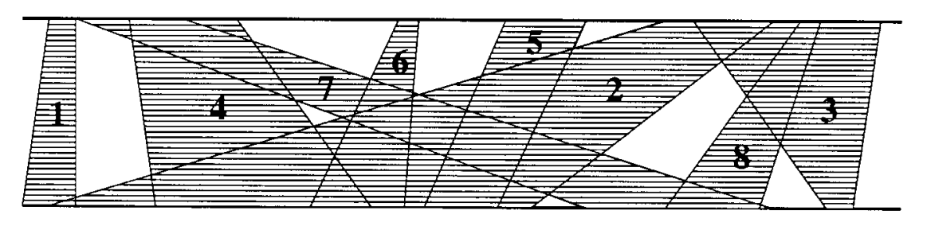
Đồ thị hình thang
6
1
2
7
8
3
5
4

Slide 8
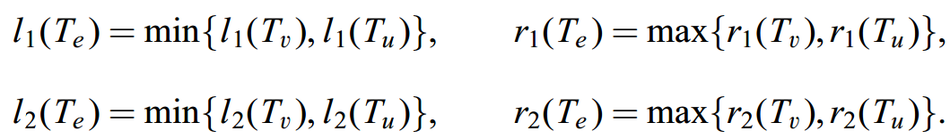

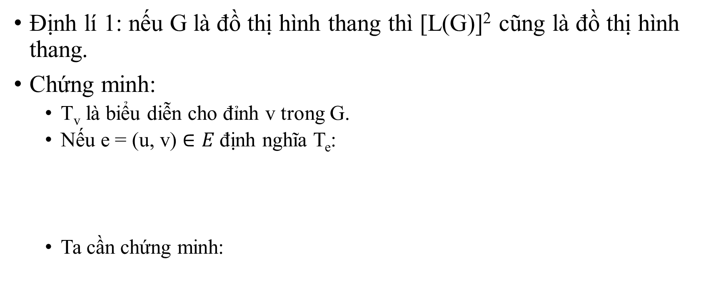
Đồ thị hình thang
Định lí 1: nếu G là đồ thị hình thang thì [L(G)]² cũng là đồ thị hình thang.
Chứng minh:
T_{v} là biểu diễn cho đỉnh v trong G.
Nếu e = (u, v) $∈E$ định nghĩa T_{e}:
Ta cần chứng minh:

Slide 9

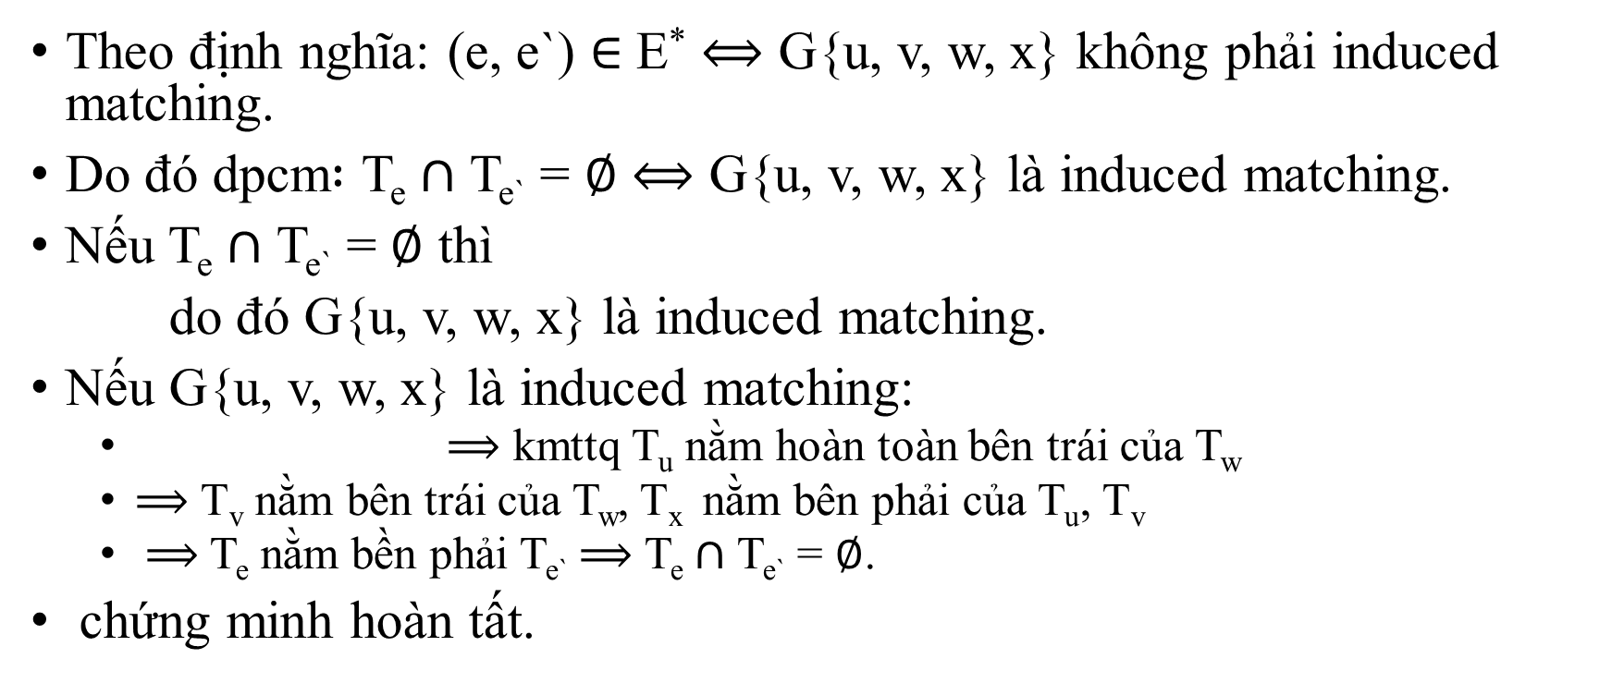
Đồ thị hình thang
Theo định nghĩa: (e, e`) $∈$ E* $⟺$ G{u, v, w, x} không phải induced matching.
Do đó dpcm$:$ T_{e} $∩$ T_{e`} = $∅$ $⟺$ G{u, v, w, x} là induced matching.
Nếu T_{e} $∩$ T_{e`} = $∅$ thì
do đó G{u, v, w, x} là induced matching.
Nếu G{u, v, w, x} là induced matching:
$⟹$ kmttq T_{u} nằm hoàn toàn bên trái của T_{w}
$⟹$ T_{v} nằm bên trái của T_{w}, T_{x} nằm bên phải của T_{u}, T_{v}
$⟹$ T_{e} nằm bền phải T_{e`} $⟹$ T_{e} $∩$ T_{e`} = $∅$.
chứng minh hoàn tất.

Slide 10
Đồ thị hình thang
ĐL 1: nếu G là đồ thị hình thang thì [L(G)]² cũng là đồ thị hình thang. (đã chứng minh ở trên).
Tính chất: Mỗi induced matching trong G tương ứng là một tập Independent trong [L(G)]
Trong khi đó, Felsner đã đưa ra thuật toán có thời gian O(n log n) tìm kiếm tập độc lập lớn nhất trên đồ thị hình thang.
Hệ quả: Tìm kiếm MIM trên đồ thị hình thang có thể thực hiện trong thời gian đa thức.

Slide 11
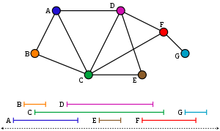
Interval graph, circular arc graph, chordal graph
Interval graph: mỗi đỉnh tương ứng với một đoạn thẳng trên một đường thẳng, 2 đỉnh có cạnh nối nếu 2 đoạn thẳng tương ứng giao nhau.

Slide 12
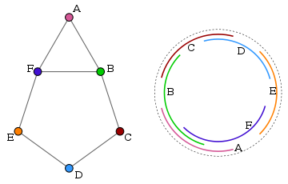
Interval graph, circular arc graph, chordal graph
Circular arc graph: mỗi đỉnh tương ứng với một cung tròn trên một đường tròn, 2 đỉnh có cạnh nối nếu 2 cung tương ứng giao nhau.

Slide 13
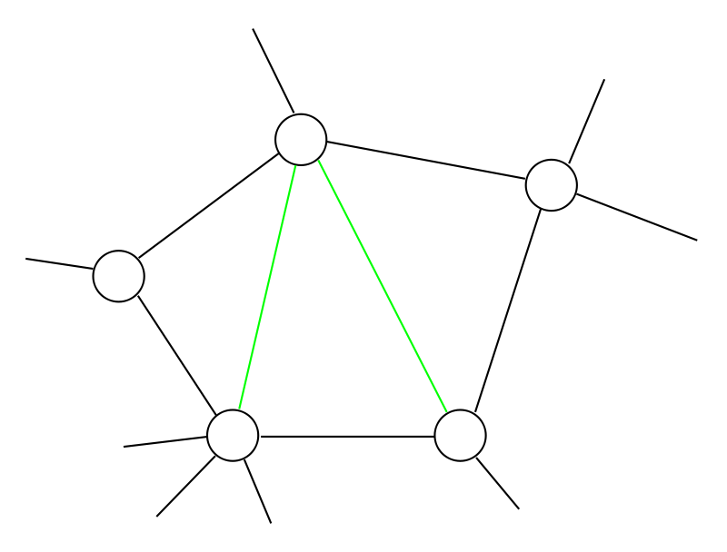
Interval graph, circular arc graph, chordal graph
Chordal graph: mọi chu trình có nhiều hơn 3 đỉnh thì có ít nhất một chord.

Slide 14
Interval graph, circular arc graph, chordal graph
Định lí: Nếu G là một interval graph (hay circular arc graph hay chordal graph) thì [L(G)]² cũng là một interval graph (hay circular arc graph hay chordal graph).
Fact: Tồn tại thuật toán với thời gian đa thức đi tìm maximum independent set của interval, circular arc, chordal graphs.
Hệ quả: bài toán MIM trên interval, circular arc, chordal graphs có thể giải bằng thuật toán với thời gian đa thức.
Đặc biệt: với interval graph có thể tìm MIM trong thời gian tuyến tính.

Slide 15


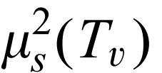
Cây
Cây là một trường hợp đặc biết của đồ thị chordal, vì vậy có thể tìm MIM trong thời gian đa thức.
Tuy nhiên, có thể tìm MIM trên cây bằng thuật toán với thời gian tuyến tính.
Giả sử ta có cây T. Chọn một đỉnh bất kì làm gốc, ta xem T như cây có gốc có hướng.
T_{v}: cây con gốc tại v.
: MIM trên T_{v}
: MIM trên T_{v} sao cho không cạnh nào trong IM chạm v.
: MIM trên T_{v} sao cho không cạnh nào trong IM chạm con của v.

Slide 16

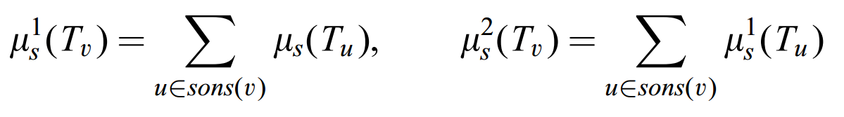
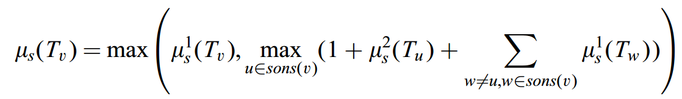
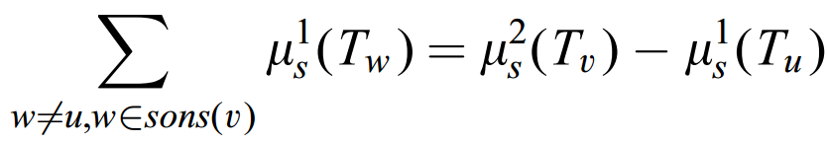
Cây
Tính đệ quy:
Lưu ý:

Slide 17
2. Asteroidal triple-free graphs

Slide 18
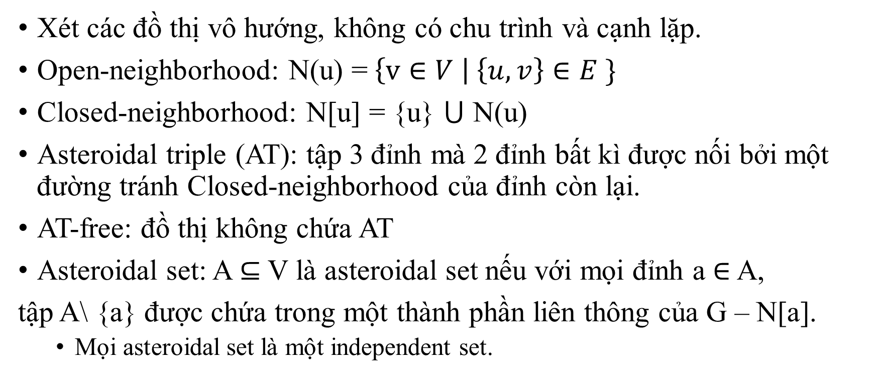
Asteroidal triple-free graphs
Xét các đồ thị vô hướng, không có chu trình và cạnh lặp.
Open-neighborhood: N(u) =$\left\{v∈V \right| \left\{u, v\right\}∈E \}$
Closed-neighborhood: N[u] = {u} $⋃$ N(u)
Asteroidal triple (AT): tập 3 đỉnh mà 2 đỉnh bất kì được nối bởi một đường tránh Closed-neighborhood của đỉnh còn lại.
AT-free: đồ thị không chứa AT
Asteroidal set: A $⊆$ V là asteroidal set nếu với mọi đỉnh a $∈$ A,
tập A\ {a} được chứa trong một thành phần liên thông của G – N[a].
Mọi asteroidal set là một independent set.

Slide 19
Asteroidal triple-free graphs
Asteroidal number: số lượng lớn nhất các phần tử của một asteroidal set.
A(s): họ đồ thị có asteroidal number nhiều nhất là s.
AT-free graph thuộc A(2).

Slide 20
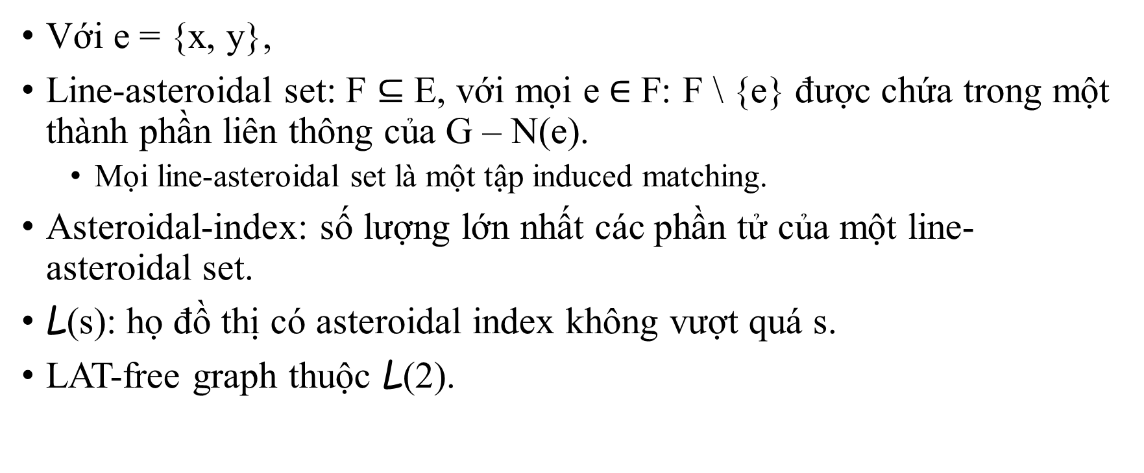
Line-Asteroidal triple-free graphs
Với e = {x, y},
Line-asteroidal set: F $⊆$ E, với mọi e$∈$ F: F \ {e} được chứa trong một thành phần liên thông của G – N(e).
Mọi line-asteroidal set là một tập induced matching.
Asteroidal-index: số lượng lớn nhất các phần tử của một line-asteroidal set.
L(s): họ đồ thị có asteroidal index không vượt quá s.
LAT-free graph thuộc L(2).

Slide 21
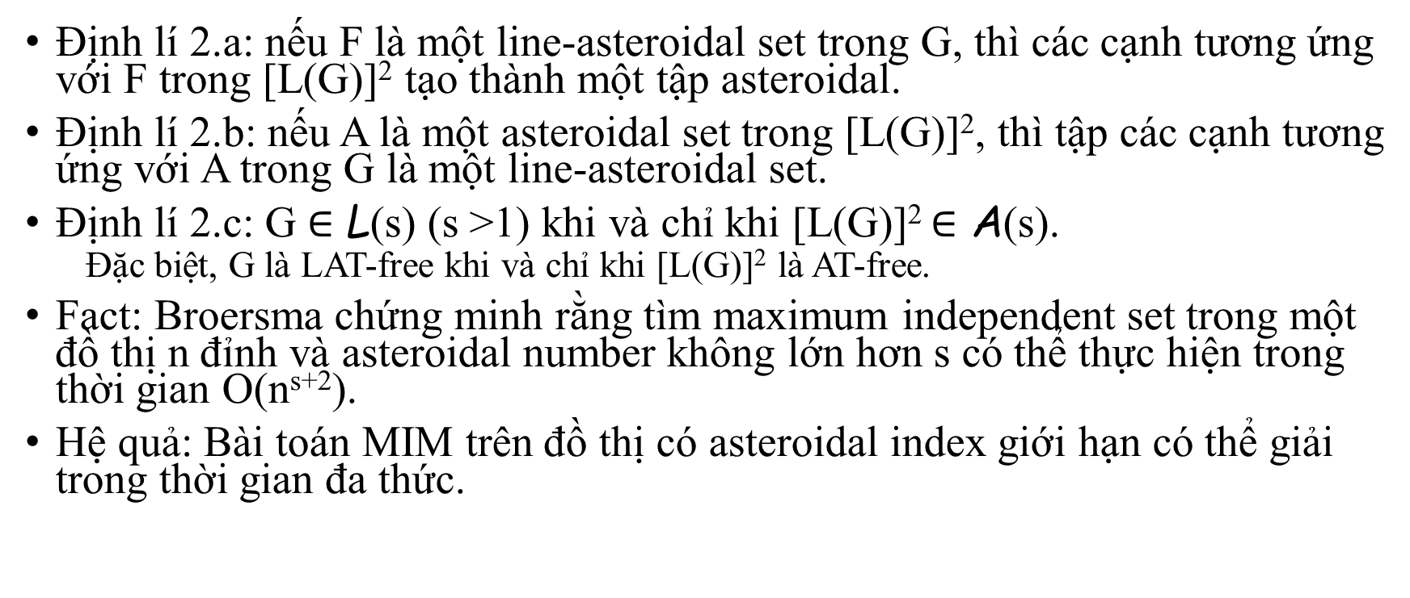
Line-Asteroidal triple-free graphs
Định lí 2.a: nếu F là một line-asteroidal set trong G, thì các cạnh tương ứng với F trong [L(G)]² tạo thành một tập asteroidal.
Định lí 2.b: nếu A là một asteroidal set trong [L(G)]², thì tập các cạnh tương ứng với A trong G là một line-asteroidal set.
Định lí 2.c: G $∈$ L(s) (s >1) khi và chỉ khi [L(G)]² $∈$ A(s).
Đặc biệt, G là LAT-free khi và chỉ khi [L(G)]² là AT-free.
Fact: Broersma chứng minh rằng tìm maximum independent set trong một đồ thị n đỉnh và asteroidal number không lớn hơn s có thể thực hiện trong thời gian O(n^{s+2}).
Hệ quả: Bài toán MIM trên đồ thị có asteroidal index giới hạn có thể giải trong thời gian đa thức.

Slide 22
3. Đồ thị có Matching và Induced Matching cùng kích cỡ lớn nhất

Slide 23

Ý tưởng
Theo định nghĩa: im(G) $≤$ m(G)
m(G) có thể tính trong thời gian đa thức.
Với các đồ thị có im(G) = m(G) thì MIM có thể giải được trong thời gian đa thức.

Slide 24
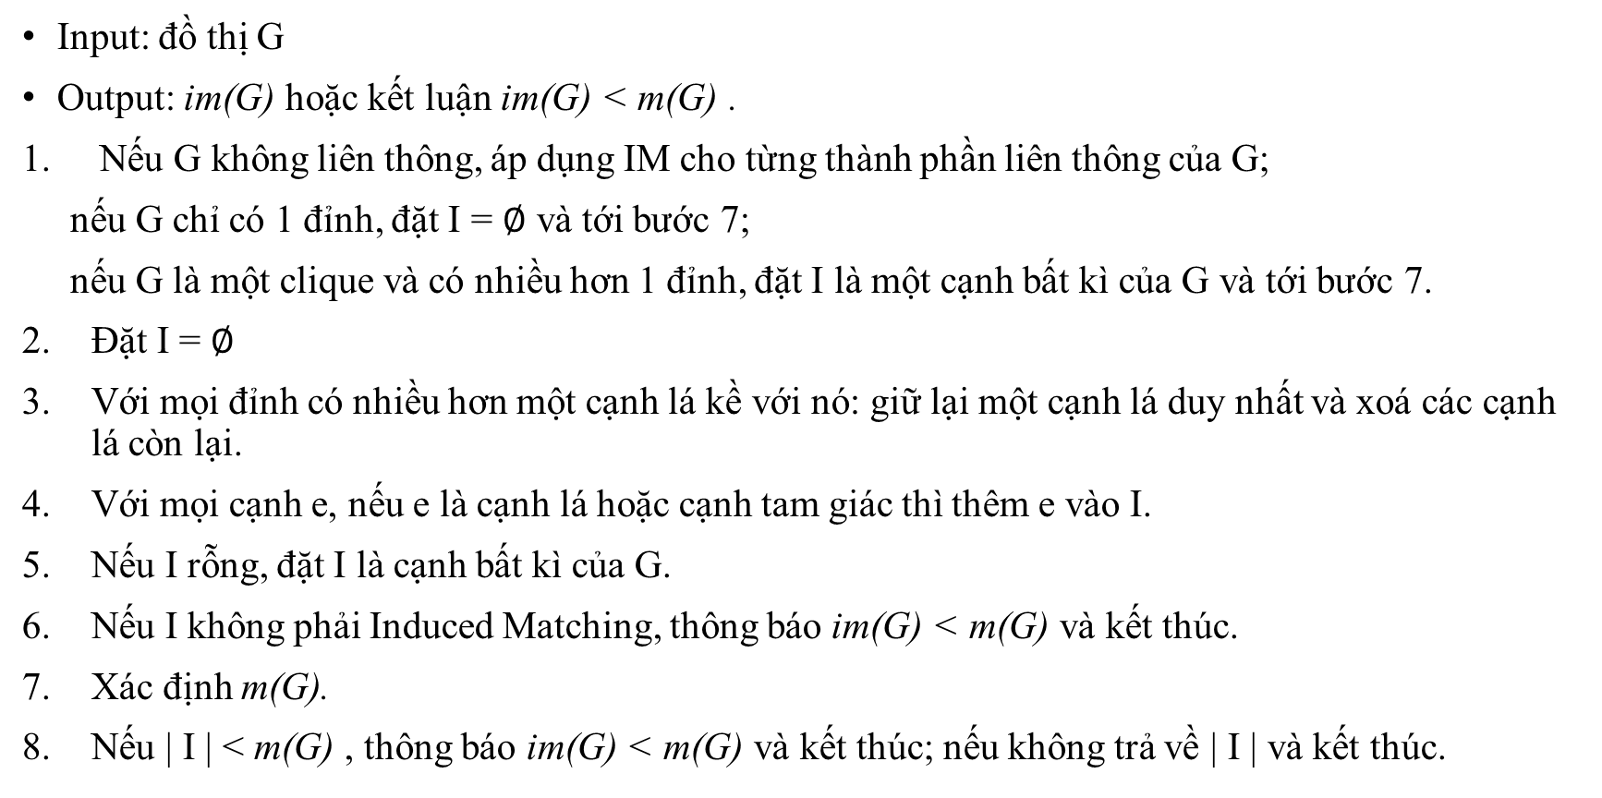
Thuật toán IM
Input: đồ thị G
Output: im(G) hoặc kết luận im(G) < m(G) .
Nếu G không liên thông, áp dụng IM cho từng thành phần liên thông của G;
nếu G chỉ có 1 đỉnh, đặt I = $∅$ và tới bước 7;
nếu G là một clique và có nhiều hơn 1 đỉnh, đặt I là một cạnh bất kì của G và tới bước 7.
Đặt I = $∅$
Với mọi đỉnh có nhiều hơn một cạnh lá kề với nó: giữ lại một cạnh lá duy nhất và xoá các cạnh lá còn lại.
Với mọi cạnh e, nếu e là cạnh lá hoặc cạnh tam giác thì thêm e vào I.
Nếu I rỗng, đặt I là cạnh bất kì của G.
Nếu I không phải Induced Matching, thông báo im(G) < m(G) và kết thúc.
Xác định m(G).
Nếu | I | < m(G) , thông báo im(G) < m(G) và kết thúc; nếu không trả về | I | và kết thúc.

Slide 25
Thời gian tính của thuật toán IM
Bước 3 và bước 4: O(m).
Bước 6 : O(n²).
Bước 7: O(n^{1/2}m) khi sử dụng thuật toán của Micali and Vazirani.
→ tổng thời gian tính: O(max{n², n^{1/2}m}).

Slide 26
4.Đồ thị Hamiltonian

Slide 27
Đồ thị Hamiltonian
Hamiltonian path: đường đi P trong G mà mỗi đỉnh trong V(G) xuất hiện đúng 1 lần trong P.
Hamiltonian cycle: chu trình C trong G mà mỗi đỉnh trong V(G) xuất hiện đúng 1 lần trong C.
Đồ thị hamiltanion: đồ thị chứa Hamiltonian cycle.

Slide 28
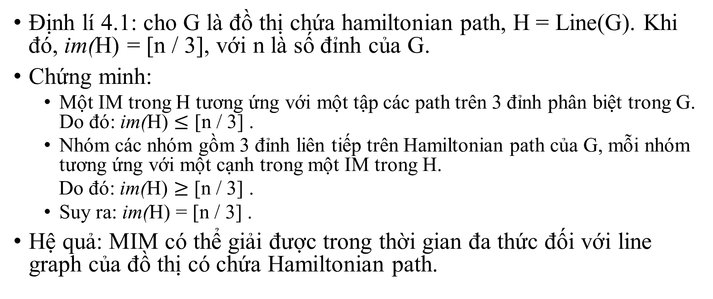
Đồ thị Hamiltonian
Định lí 4.1: cho G là đồ thị chứa hamiltonian path, H = Line(G). Khi đó, im(H) = [n / 3], với n là số đỉnh của G.
Chứng minh:
Một IM trong H tương ứng với một tập các path trên 3 đỉnh phân biệt trong G. Do đó: im(H) $≤$ [n / 3] .
Nhóm các nhóm gồm 3 đỉnh liên tiếp trên Hamiltonian path của G, mỗi nhóm tương ứng với một cạnh trong một IM trong H.
Do đó: im(H) $≥$ [n / 3] .
Suy ra: im(H) = [n / 3] .
Hệ quả: MIM có thể giải được trong thời gian đa thức đối với line graph của đồ thị có chứa Hamiltonian path.

Slide 29
Nội dung
b

Slide 30
Nội dung
b

Slide 31
Nội dung
b

Slide 32
Nội dung
b

Slide 33
Nội dung
b

